Slide 1
Ageism의 사회적 공감 확산을 위한 융복합 연구 공모 소책자 준비
[T&C Foundation]
김경원, 신수민, 허준녕
빅데이터 마이닝 융복합 연구팀

Slide 2
[AS-IS] 분석: 연구문제 1, 2를 위해
데이터 수집
2013년 1월 ~ 2023년 8월까지의 약 10년간 구글, 네이버 뉴스
방송사 5종(KBS, MBC, SBS, YTN, OBS), 전국일간지 11종(경향신문, 국민일보, 내일신문, 동아일보, 문화일보, 서울신문, 세계일보, 조선일보, 중앙일보, 한겨례, 한국일보), 경제일간지 8종(매일경제, 머니투데이, 서울경제, 아시아경제, 아주경제, 파이낸셜뉴스, 한국경제, 헤럴드경제), 전문지 2종(디지털타임즈, 전자신문)
수집한 뉴스 카테고리
경제(경제일반, 국제경제, 취업/창업)
사회(사회일반, 노동/복지, 사건사고, 여성, 장애인, 의료/건강)
문화(미술/건축, 요리/여행, 출판)
국제(국제일반, 중국, 일본, 아시아, 유럽 EU, 러시아, 미국/북미, 중남미, 중동/아프리카)

Slide 3
[AS-IS] 분석: 연구문제 1, 2를 위해
온라인 키워드
재단 측과 논의를 통해 도출한 키워드로 검색 실시
고령화, 노인+부양, 세대+갈등, 노인+의료, 노인+경제적+자립, 노인+빈곤, 독거노인, 고령사회, 노인+가족, 노인+사고, 노인+건강, 노인+질병, 은퇴+연령, 노인대상+범죄, 노인+복지, 노인+혐오, 노인+연금, 알츠하이머, 치매, 안락사, 노후, 노화, 돌봄서비스, 노인+문화지원, 실버산업, 노인복지시설, 망각, 소회, 재취업 등 약 40여개의 키워드
수집한 데이터 스펙
키워드 1개 기준 1일치(40분) → 1달치(약 20시간) → 1년치(약 10일) → 10년치(약 3달)
약 40개 키워드를 위해 40개에 해당하는 컴퓨터 서버 확보하여 수집
데이터 용량은 전체 키워드 약 1600만건, 중복 키워드 제거 후 470GB 분량의 데이터 확보

Slide 4
02
우리는 어떻게 (HOW) 공감하지 못할까
뉴스 기사 빅데이터 기반
양적연구

Slide 5
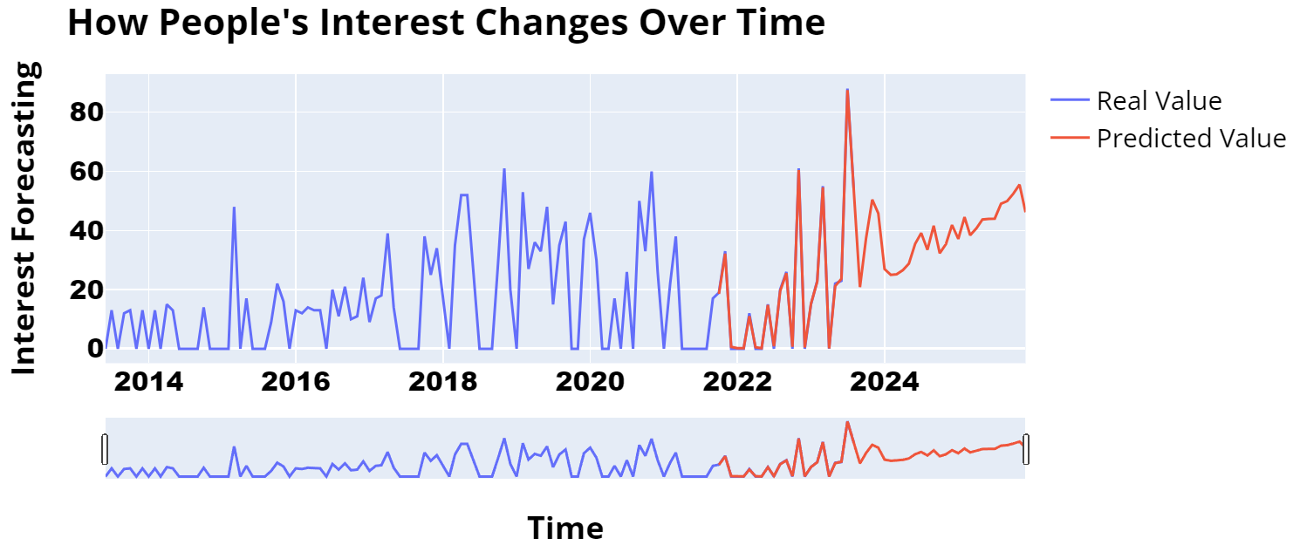
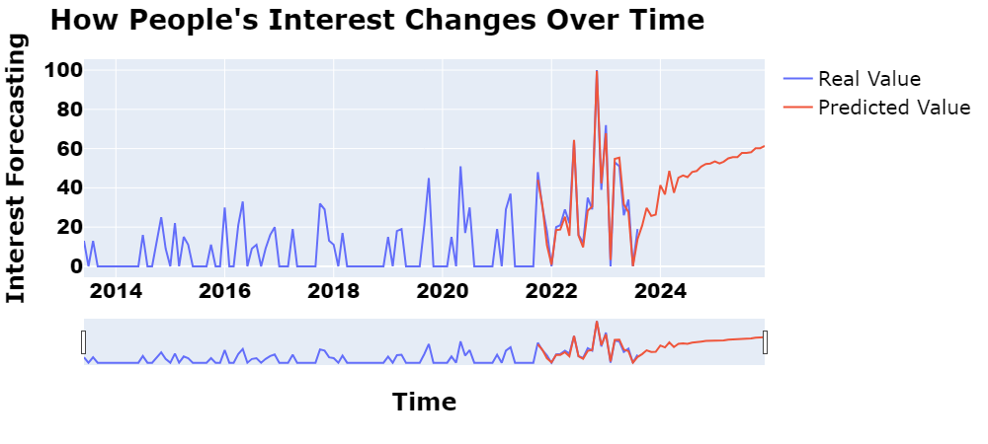
Ageism에 대한 우리나라와 글로벌 트렌드
구글에서 Ageism 관련 검색 Trend를 과거 10년치부터 현재까지 AI로 학습하여 24년 예측!
글로벌 트렌드
한국 트렌드
글로벌 관심도: 92% 정확성으로 24년도에도 지속적 증가할 것으로 예측
한국 관심도: 95% 정확성으로 24년도에는 한국의 저출산 고령화로 급격하게 증가할 것으로 예측

Slide 6
글로벌 트렌드
한국 트렌드

Slide 7
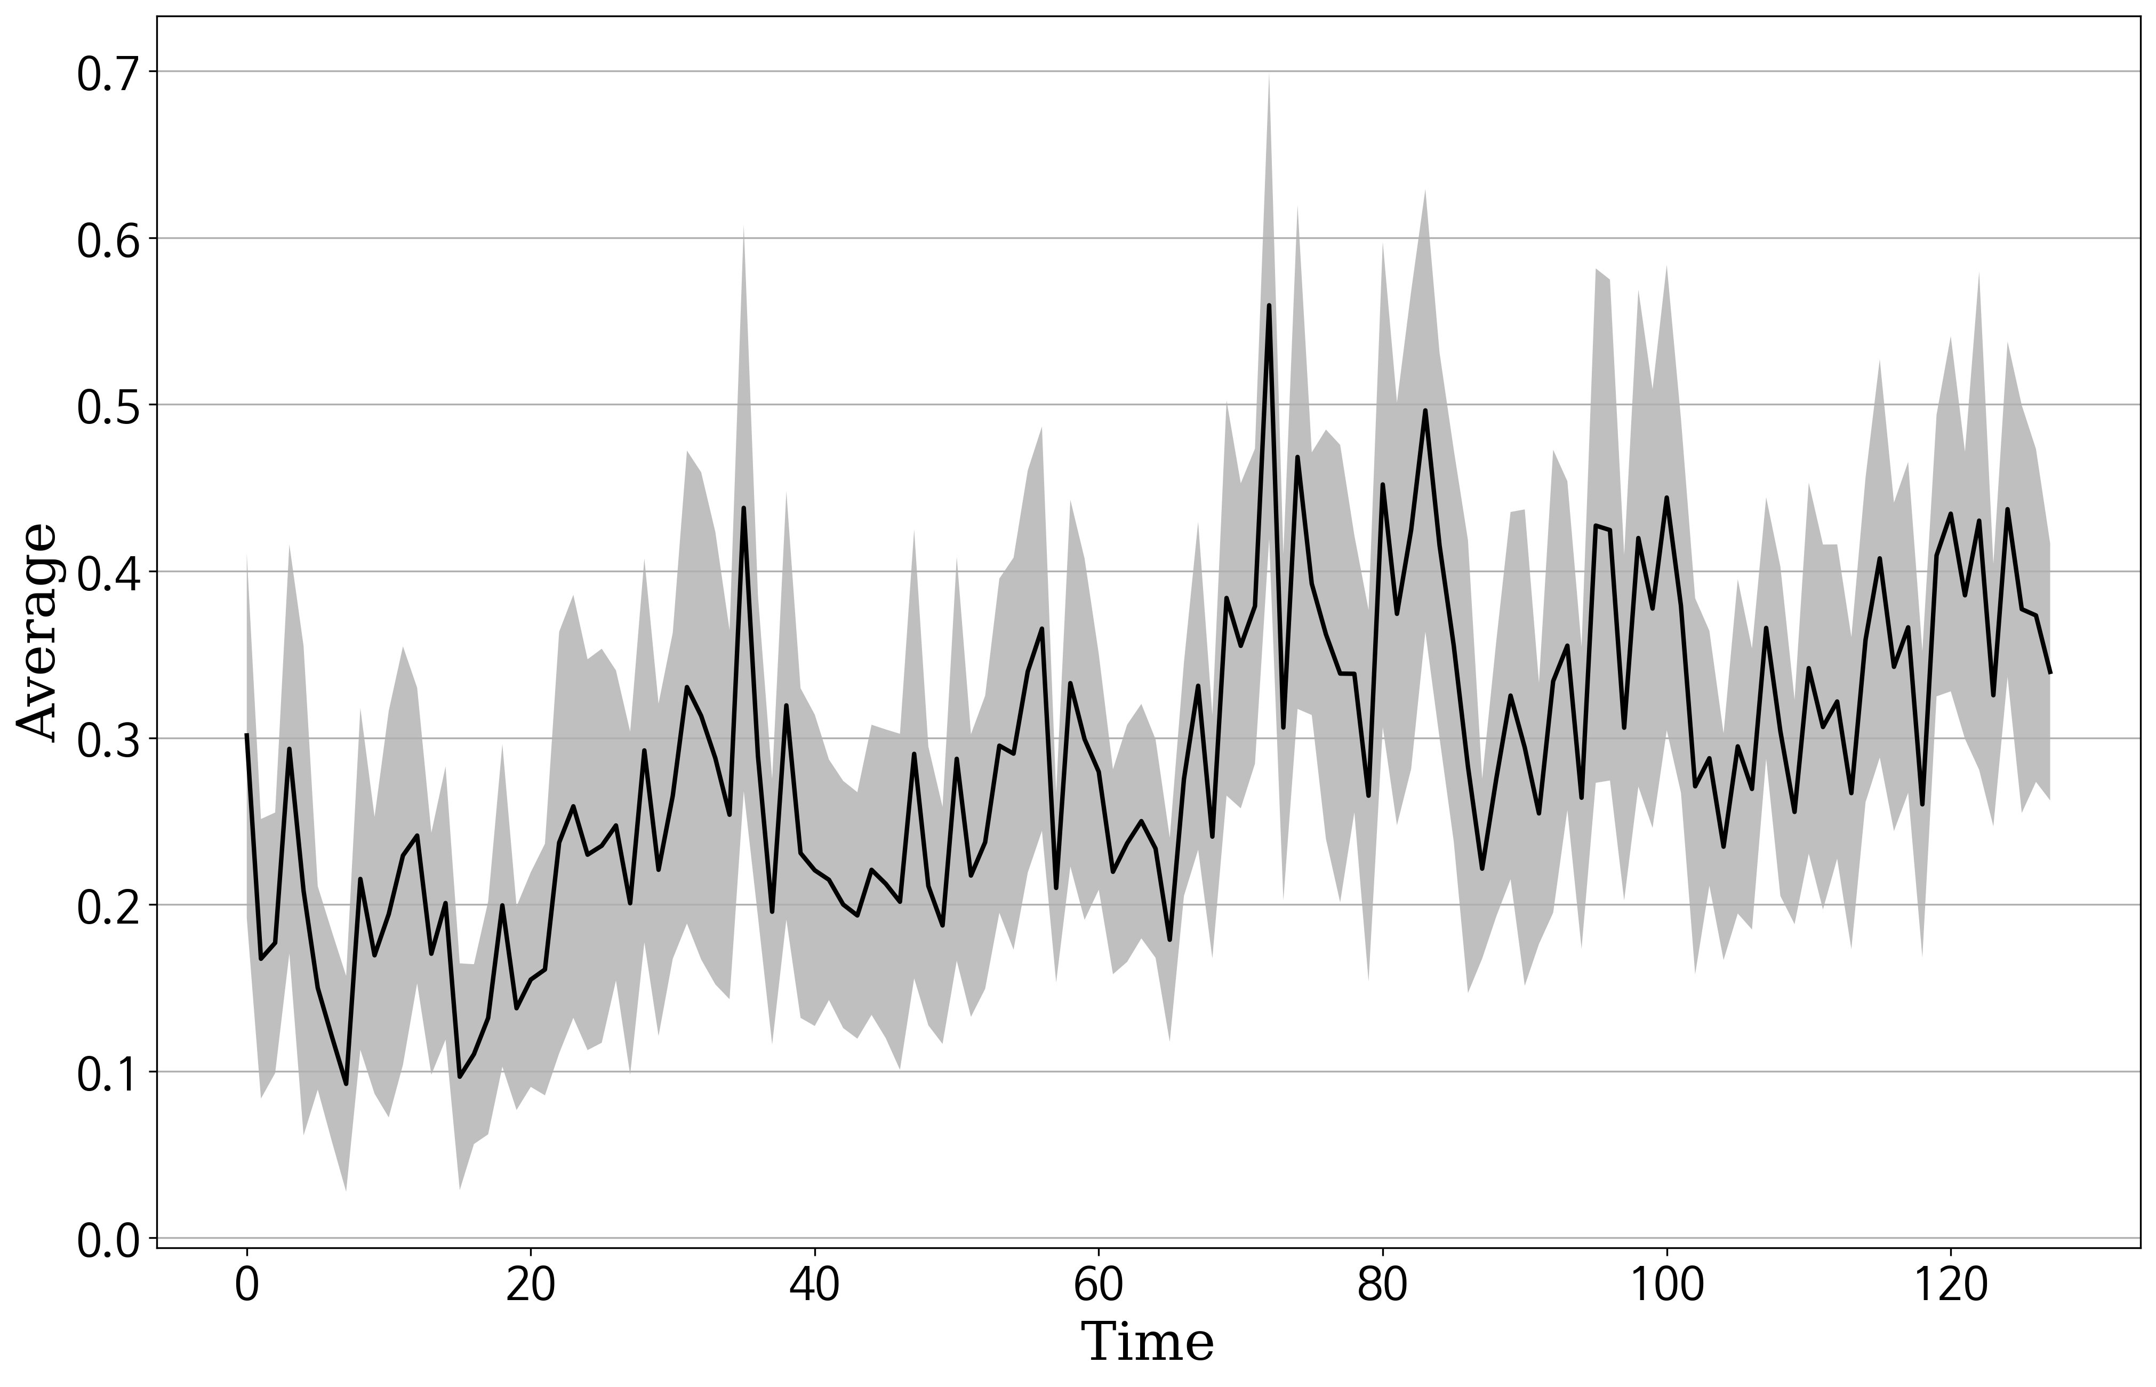
Ageism에 대한 우리나라 관심과 미래 전망예측
한국에서는 구글 및 네이버 뉴스에서 Ageism 관련 검색어로 보도되는 뉴스 양
과거에 비해 2018년 고령화 사회 진입 후 41.16% 증가

Slide 8
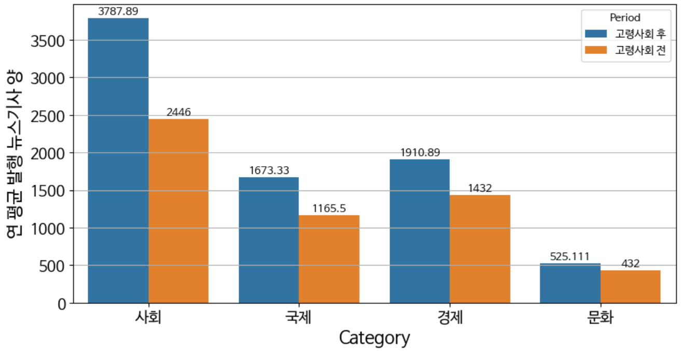
Ageism에 대한 우리나라 관심과 미래 전망예측
과거에 비해 2018년 고령화 사회 진입 후,
사회분야가 54.86% 가장 많이 증가했고 국제(43.57%) > 경제(33.44%) > 문화(21.55%) 순

Slide 11
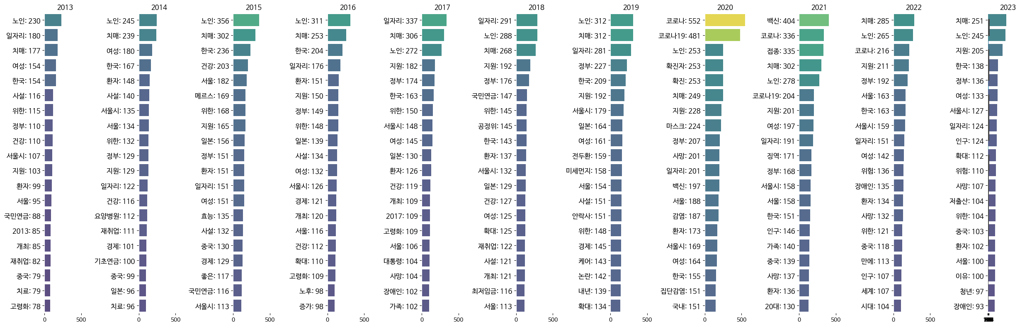
Ageism에 대한 우리나라 뉴스 트렌드
구글 및 네이버 Ageism 관련 10년치 뉴스 내 : 주요 키워드 트렌드 파악
한국에서는 노인일자리에 대한 관심 → 코로나 대응 → 치매(건강관련) 관심 증가

Slide 12
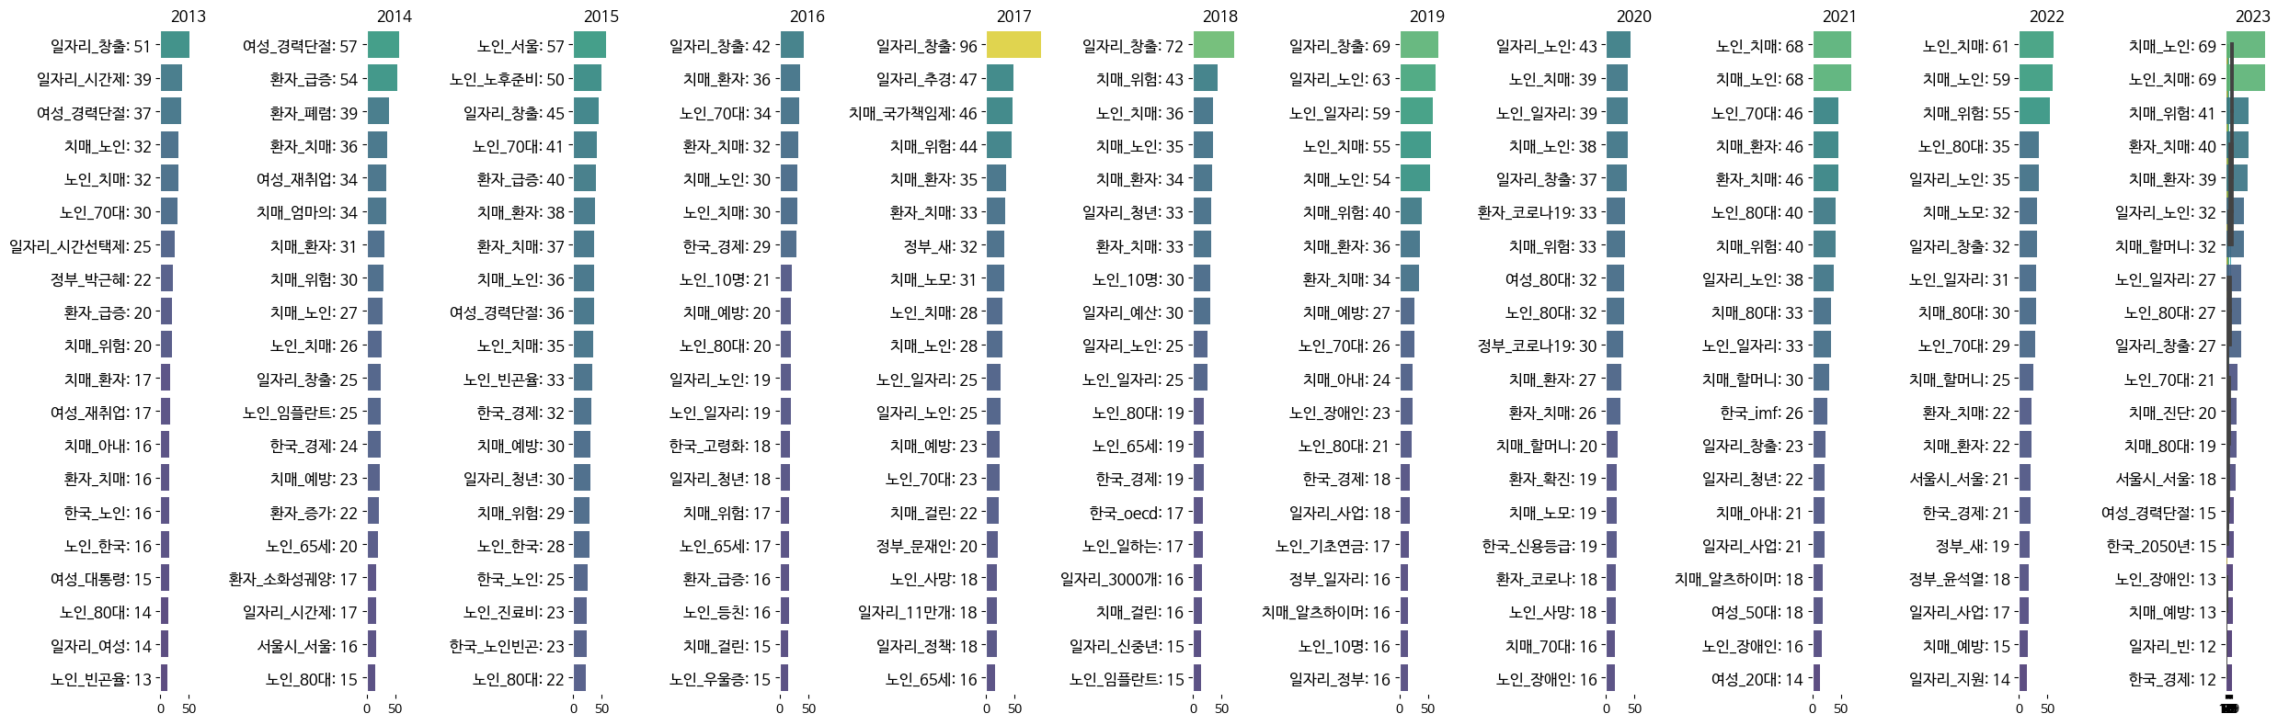
Ageism에 대한 우리나라 뉴스 트렌드
구글 및 네이버 Ageism 관련 10년치 뉴스 내 : 주요 키워드 + 함께 등장 키워드 트렌드 파악
노인일자리, 재취업, 경력단절 노후준비 관심 → 치매(건강관련) 관심 꾸준히

Slide 13
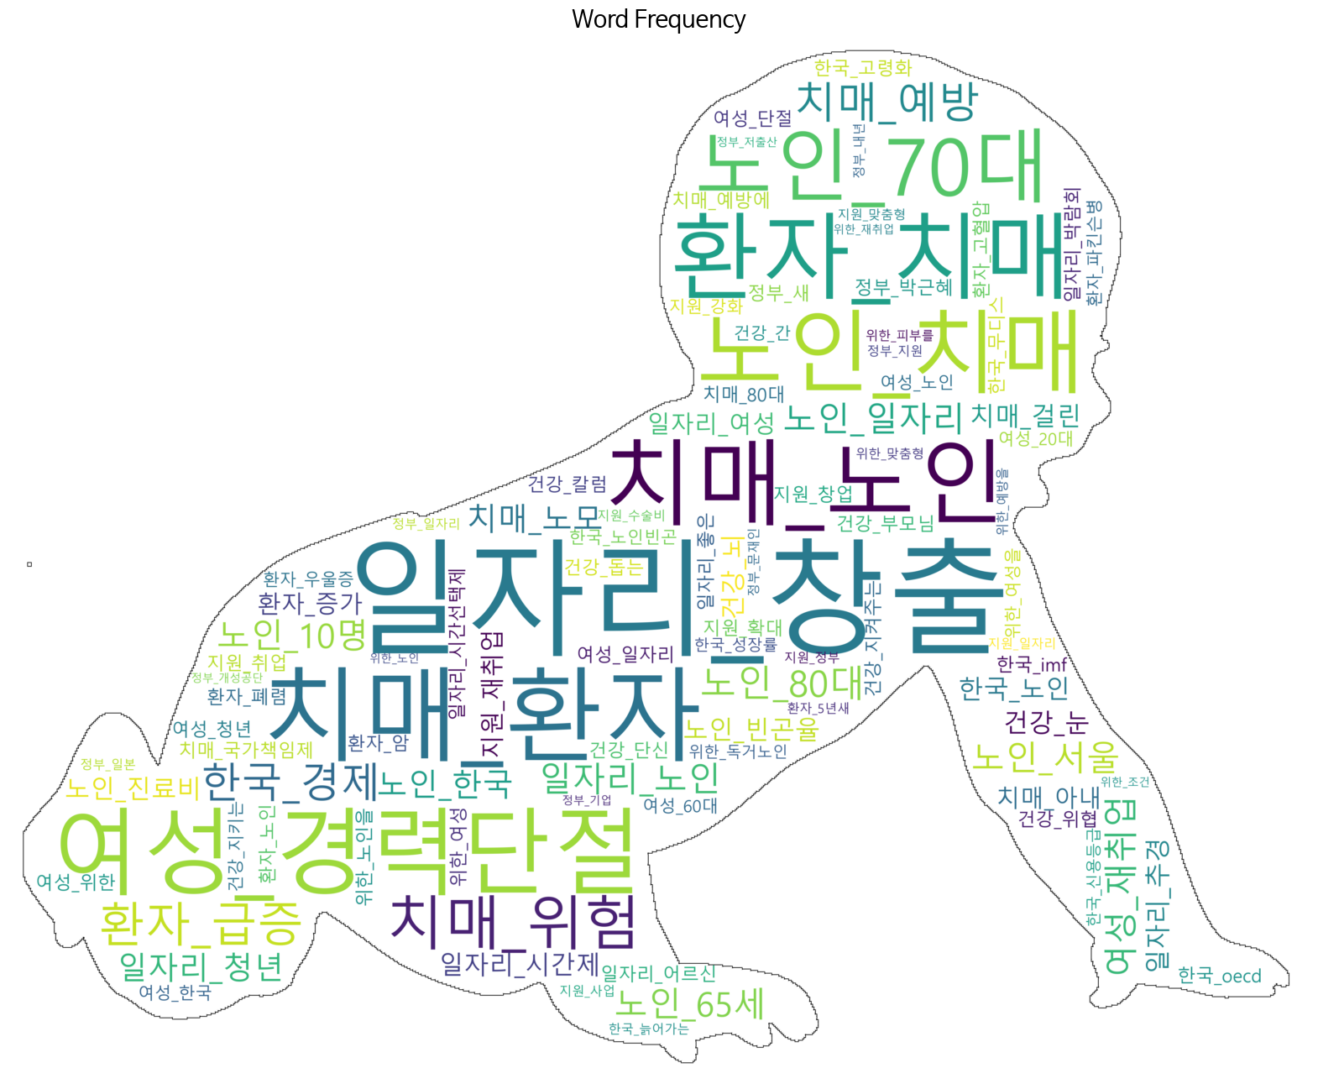
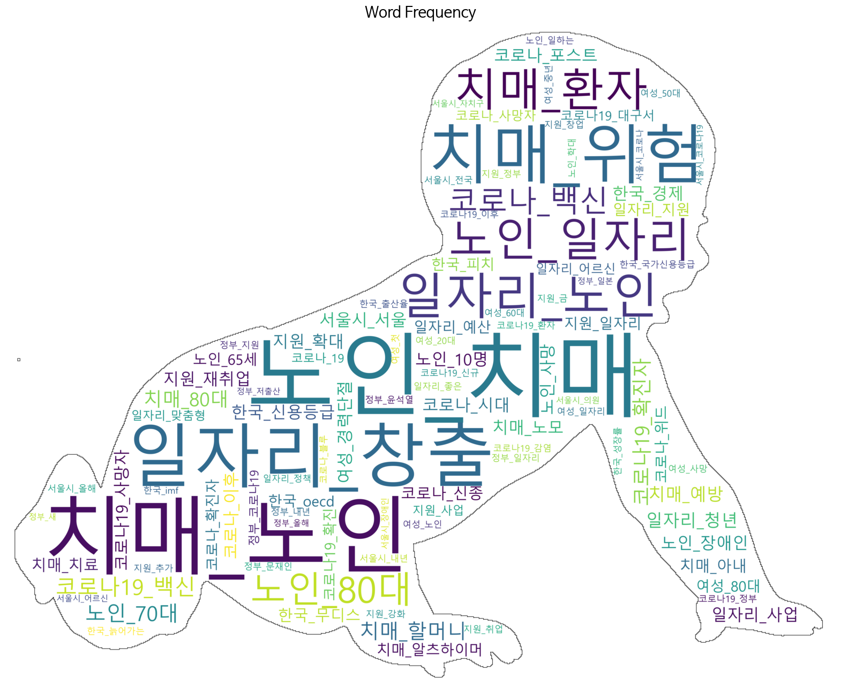
Ageism에 대한 우리나라 뉴스 트렌드 Word Cloud
구글 및 네이버 Ageism 관련: 고령사회 진입 전/후로 건강(노인성 질환)에 대한 관심 차이
증가하는 노인 인구의 일자리, 건강 등 생계/안위를 포용할 수 있는 정책/대응 필요
고령사회 전
고령사회 후

Slide 14
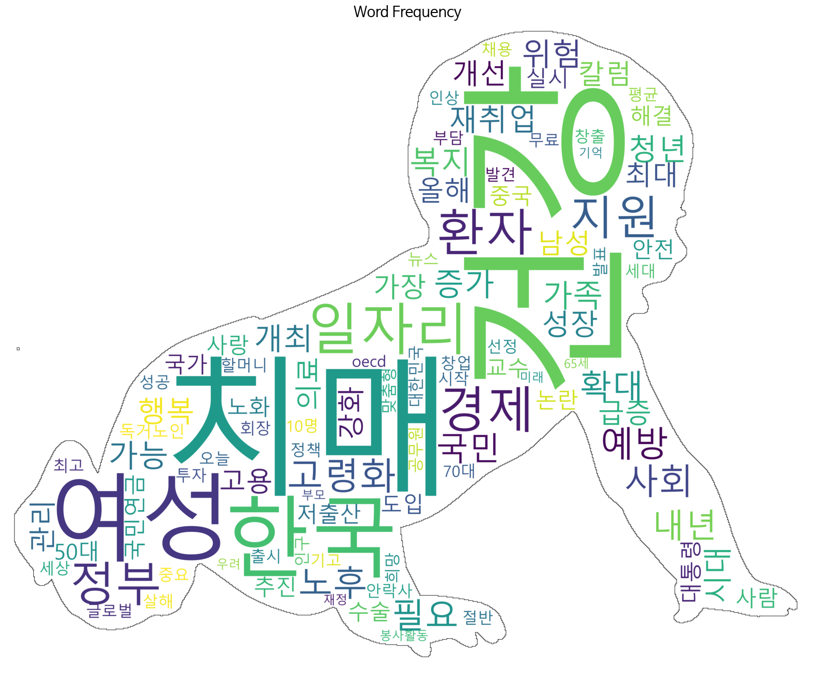
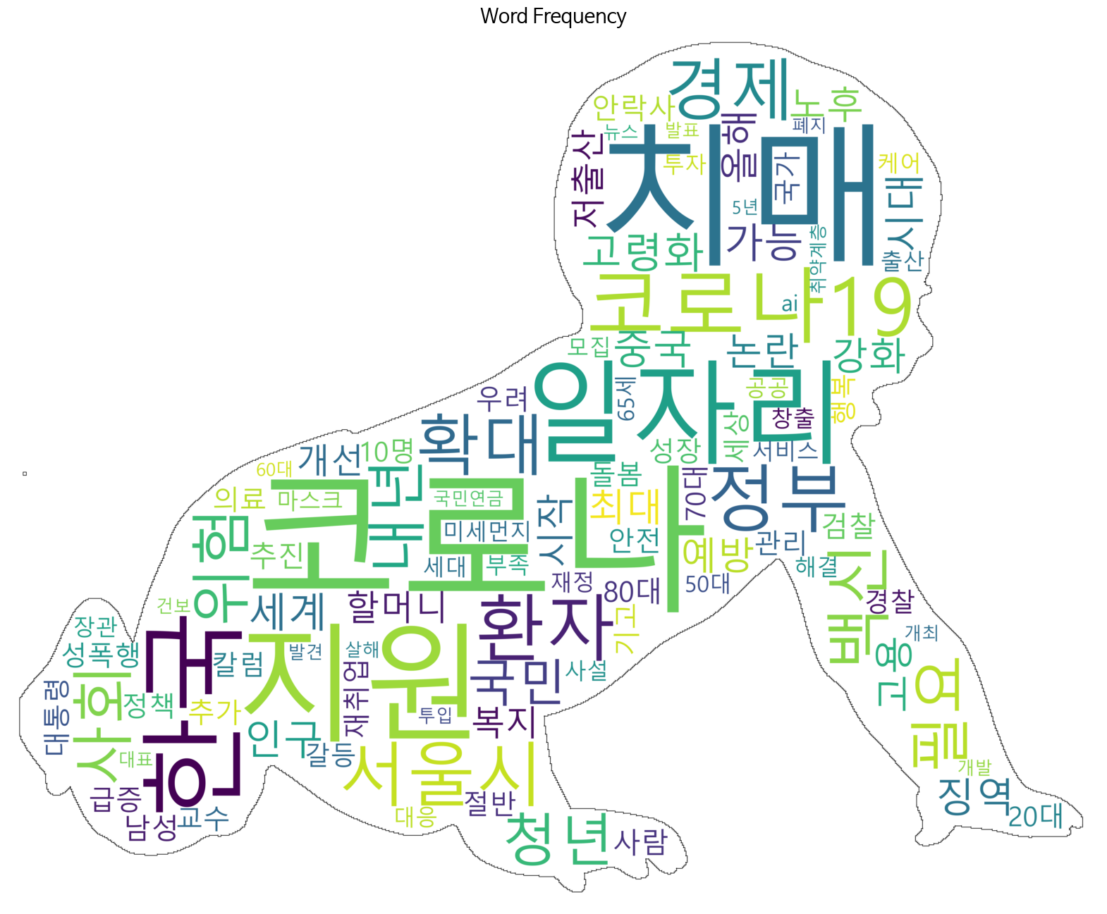
구글 및 네이버 Ageism 관련: 고령사회 진입 전/후로 건강(노인성 질환)에 대한 관심 차이
증가하는 노인 인구의 일자리, 건강 등 생계/안위를 포용할 수 있는 정책/대응 필요
고령사회 전
고령사회 후

Slide 15
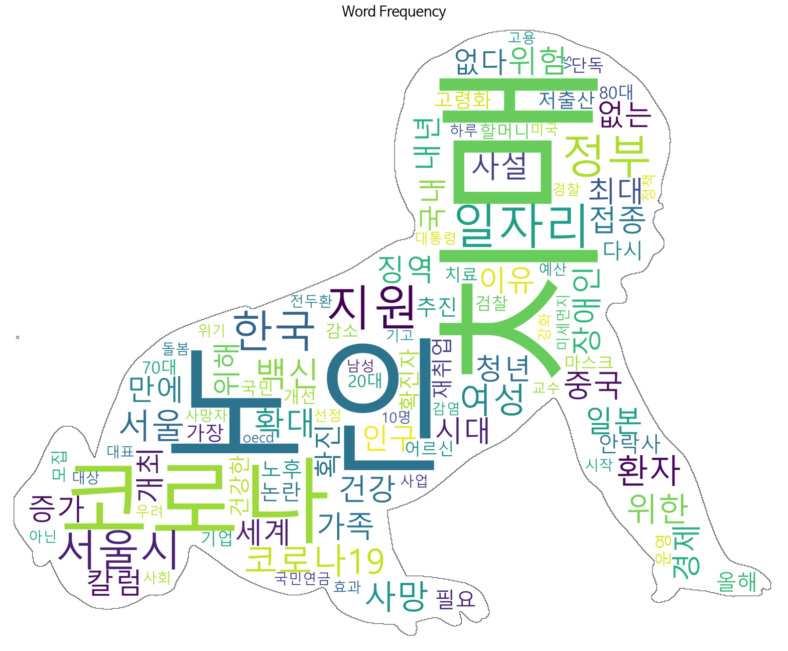
구글 및 네이버 Ageism 관련: 고령사회 진입 전/후로 건강(노인성 질환)에 대한 관심 차이
증가하는 노인 인구의 일자리, 건강 등 생계/안위를 포용할 수 있는 정책/대응 필요
고령사회 전
고령사회 후

Slide 16
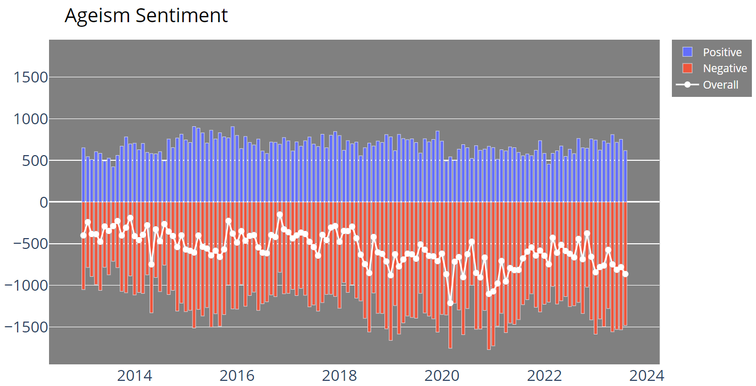
Ageism에 대한 뉴스 감성분석 (긍정/부정 트렌드)
국내 Ageism 관련 뉴스: 대중에게 어떠한 뉘앙스로 보도되고 있는지 감성 분석 파악
고령사회 진입 이후로 부정적 뉴스에 대한 보도가 증가되는 추세

Slide 17
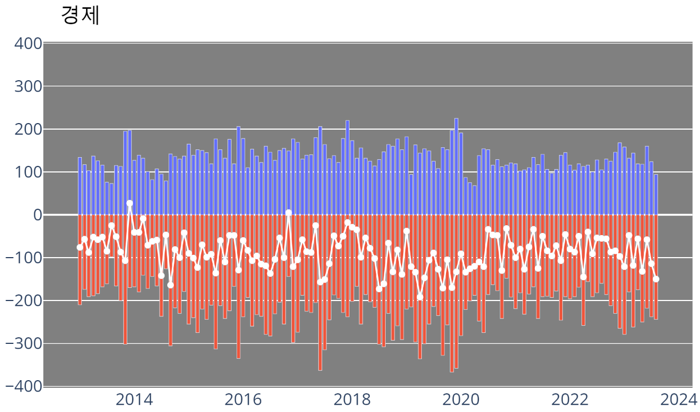
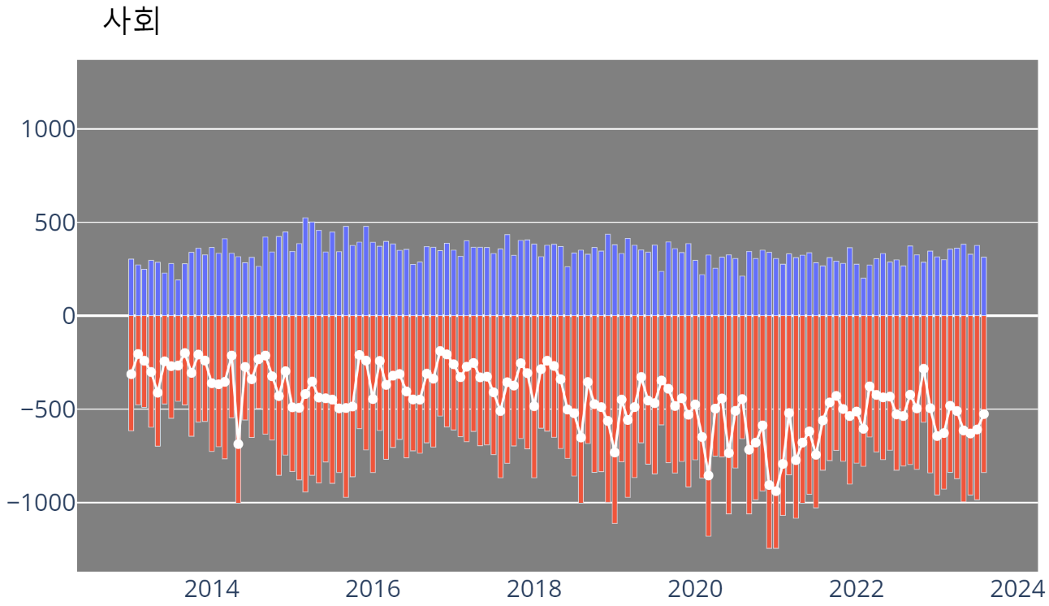
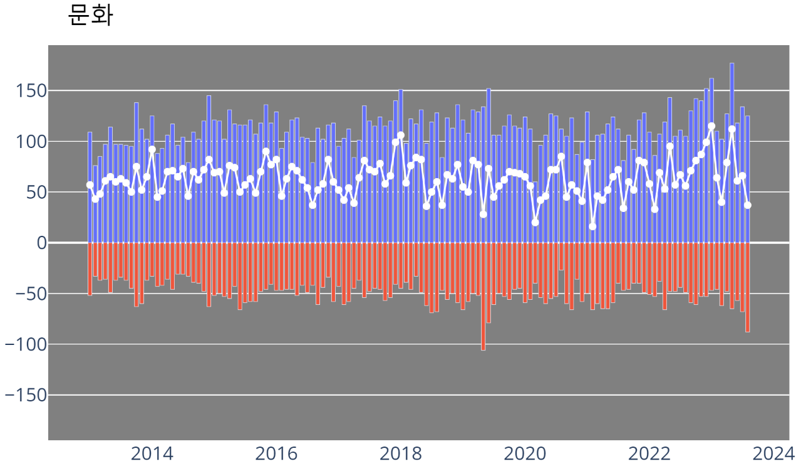
Ageism에 대한 분야별 뉴스 감성분석
국내 Ageism 관련 뉴스: 국제섹션 neutral / 경제섹션 대체로 부정적(overall negative)
고령사회 진입 이후로 사회섹션 부정적 뉴스 증가 / 문화섹션 긍정적 기사 증가

Slide 18
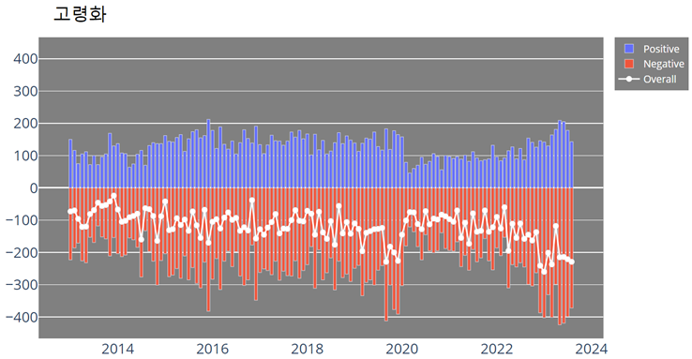

Slide 19
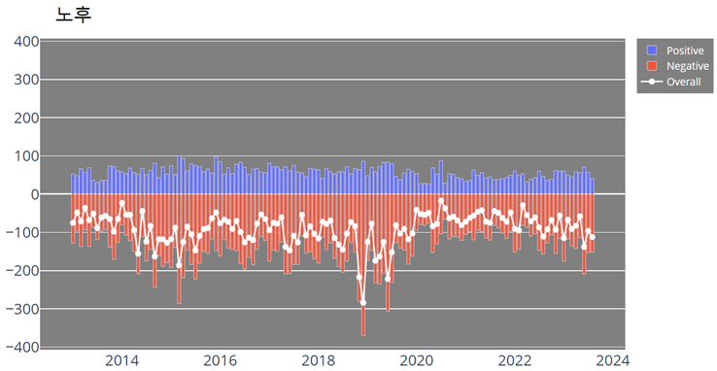

Slide 20
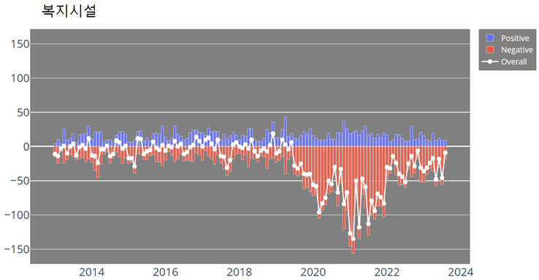

Slide 21
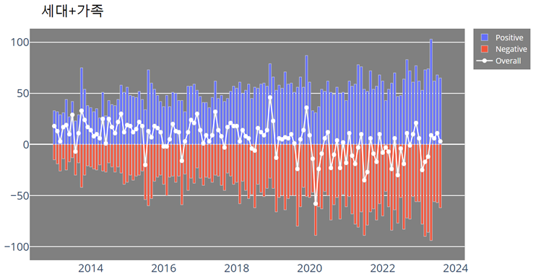

Slide 22
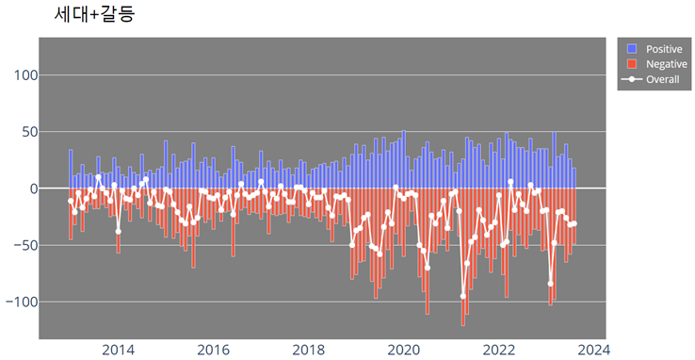

Slide 23
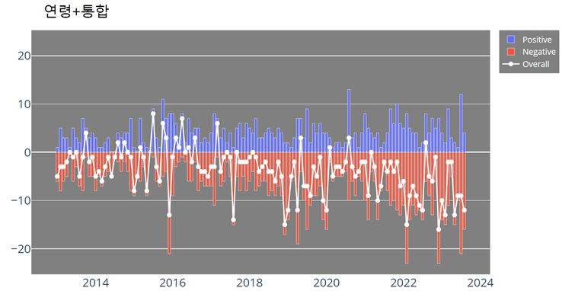

Slide 24





Slide 25
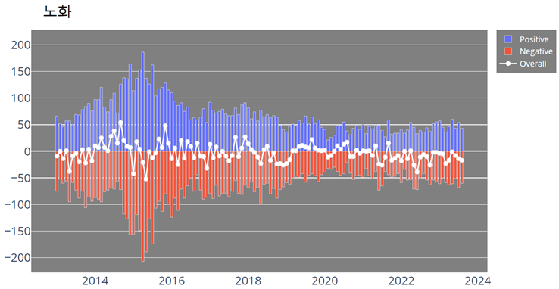

Ageism에 대한 키워드별 뉴스 감성분석
국내 Ageism 관련 뉴스: 흥미로운 키워드만 별도로 분리
모두가 공통적으로 경험할 노화는 OK, 대비/준비가 필요한 노후는 받아들이기 HARD

Slide 26
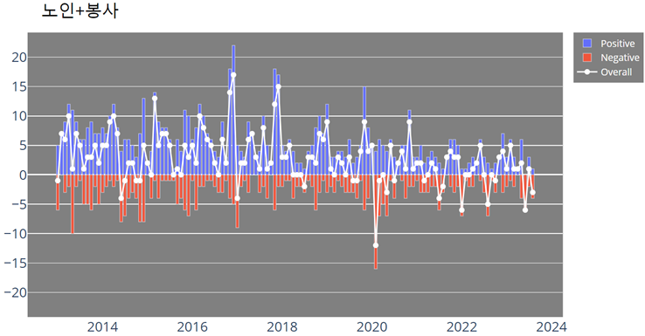



Slide 27
Ageism에 대한 긍정/부정 인사이트
모두가 겪게 될 노화
활동적, 생산적 미래
01
02
타자화 할 수 없는, 우리 모두가 겪게 될 상황에 대해서는 긍정적
100세, 실버산업, 노인봉사, 문화지원 등
참여적 컨텐츠에 긍정
긍정
워딩 자체가 부정적
오직 수혜자인 노년층
03
04
부정
노인빈곤, 노인혐오, 치매, 안락사,망각, 세대 갈등 등 부정성
노년층에 대한 경제적 부담이 느껴질때 예) 노인부양, 노인연금, 노인 주택문제 등

Slide 28
Ageism 뉴스에 대해 AI가 뽑은 연령대별 말말말!
장노년층과 경제활동 인구 비교되는 2030
일자리/취창업 관심 고조
건강 뉴스 관심도 최고조
“우리도 쉬고싶다, 하지만 60대 취업자 20대 추월”
“일할 수 있을 때 까지, 불안한 노후에 60대 정년은 대세”
“지난해 60대 이상 치매노인환자 45만명, 예방법은?”
2030
4050
60
7080
40대부터 준비해야하는 은퇴 후 라이프
정신건강 염려 vs 활동적 노년세대도 다수 (양극화)
“40대, 또 다른 직업찾고 50대엔 인생 2막 실행준비”
“50대이상 신중년층, 인생 이모작 가능케 유도”
“자녀에게 짐되기 싫어 스스로 세상 떠난 70대 극단적선택 증가”
“70대 유투버가 구독자 130만명, 요즘 시니어 활동적 노화에 관심”

Slide 29
Forget me, not

Slide 30
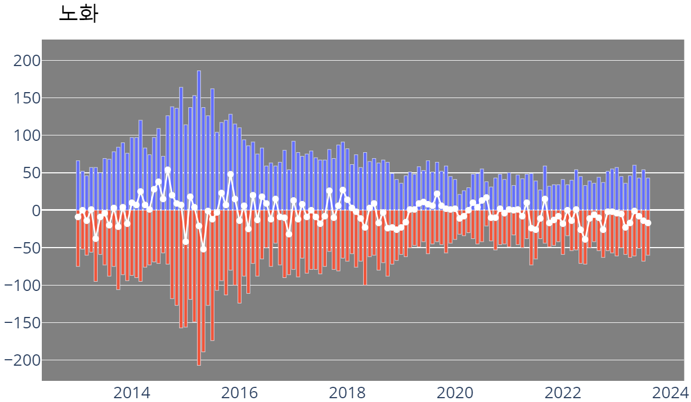
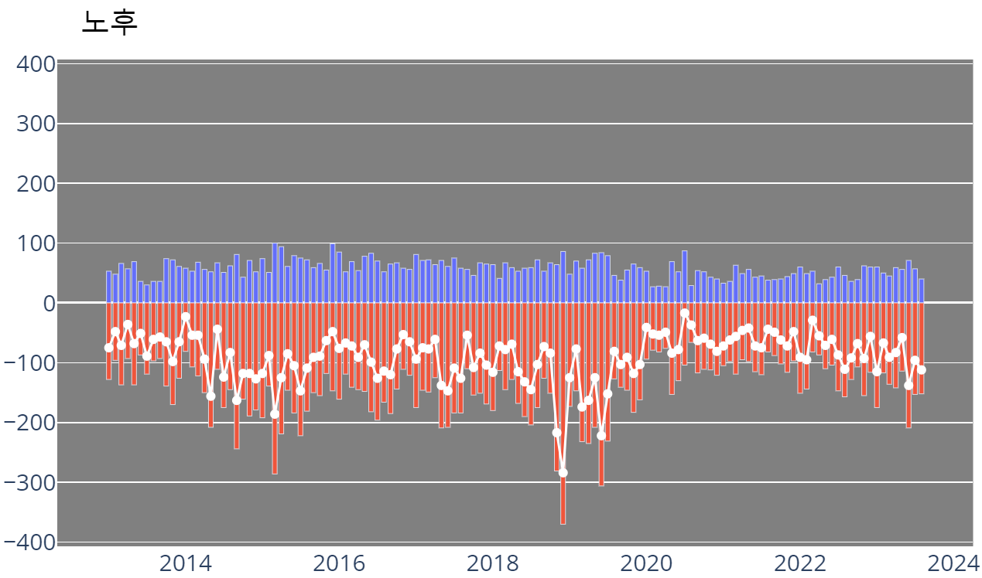
사라지는 일기장 (conceptual) → numeric data
01
02
기사 트렌드
긍정/부정 감성분석
[fact-check!]
노화에 대한, 나이듦에 대한 정보가 부족할때 우리는 불편감을 느낀다
OR
겪어보지 않아서 그래 (인터뷰 연결)
고령사회 전후로
ageism 관련 키워드
어떻게 변화하는지
왜 노화는 괜찮고,
노후는 불편할까?

Slide 31
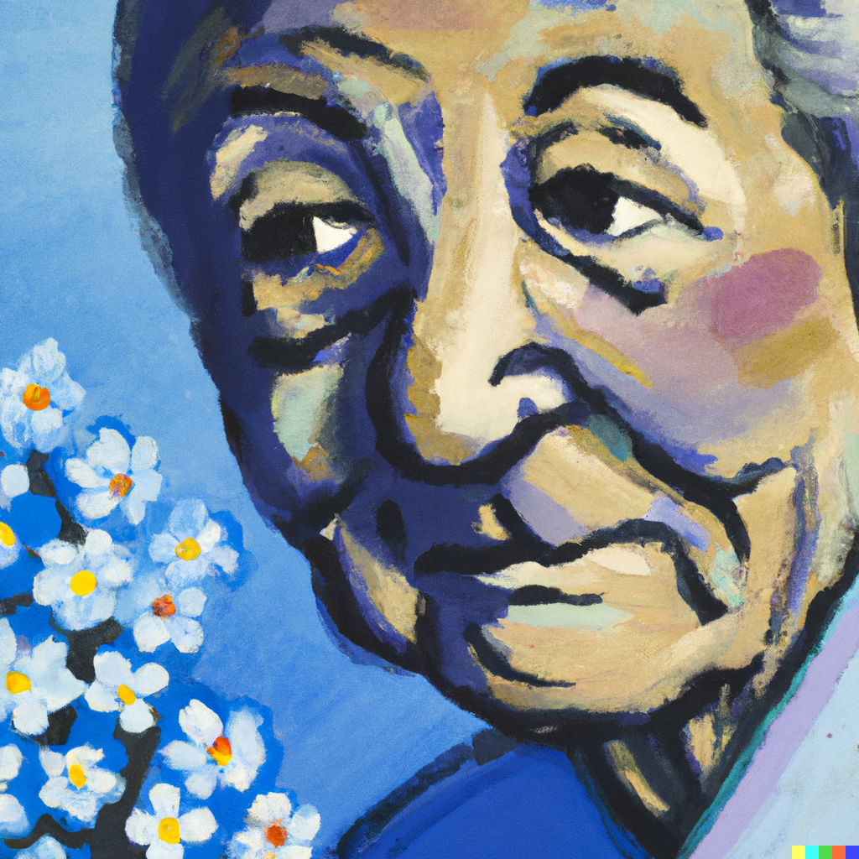
E.O.D

Slide 32
T&C재단에 드리고 싶은 제안 (IDEA)
1
전시에 노년세대의 참여
신이어마켙 할머니들께서 그리거나 직접 쓴 손글씨의 굿즈 혹은 도록
동화구연 할머니들이 들려주는 전시 설명(도슨트)
2
후속작업 (교육: CSEC 참고)
일회성/단기적 교육의 개입이 아닌 장기적/전략적 개입이 행동변화, 인식개선에 효과적
사회적가치연구원 : 사회적가치 주제의 수업개설 지원사업 → 매 학기 업데이트
Ageism, 세대공감 주제로 수업 개설 교수자 지원사업 → 다수의 참여 및 공론화 가능
3
후속작업 (現 사업 → 노년세대와 청소년/청년의 접점 확대 with SE)
현재 진행중인 티앤씨재단의 사업을 확장하여 세대간 교류, 접촉이 늘어날 수 있는
봉사, 교육 사업의 확대 필요 → 단독 진행보다 사회적경제 파트너십과의 collab

